Slide 1
"ANÁLISIS DE LA DEMANDA INTERNACIONAL DE QUITOSANO A BASE DE CAMARÓN.".
AUTORES:
CHANGOLUISA LÓPEZ, DORIS FERNANDA
SÁNCHEZ SOLÍS, ELIANA ALEXANDRA
DIRECTOR: MSC. LEGARDA, RAMIRO

Slide 2
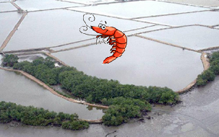
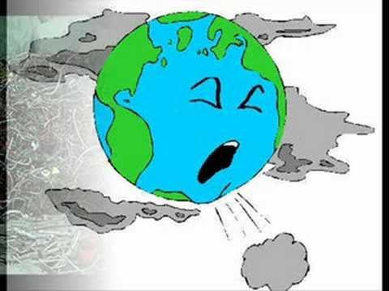
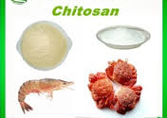
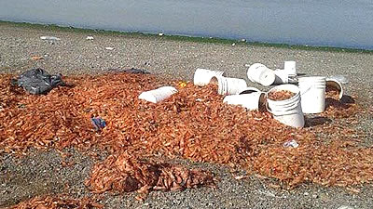
INTRODUCCIÓN

Slide 3
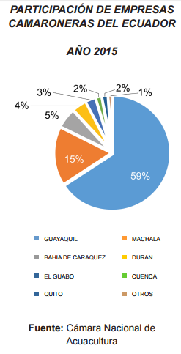
 | Total camarón exportado | Camarón sin cáscara exportado | Cáscaras de camarón disponibles
% Anual | 100% | 25% | 15%
TM año 2014 | 81´508.000 | 20´377.000 | 3´056.550

Slide 4
VENTAJA COMPETITIVA
Requisitos
RECURSOS Y CAPACIDADES
Disponibilidad de recursos
proceso
Ventaja Competitiva (mayor rentabilidad)
producto

Slide 5
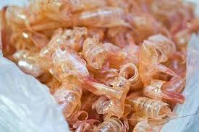
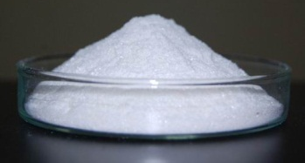
Proceso de Obtención de Quitosano
Filtración
Fuente: (Zambrano & Alcívar, 2010)
Notes:
HCL = ACIDO CLOHIDRICO
NaOH= HIDROXIDO DE SODIO O SOSA CAUSTICA
AGUA DESTILADA
DESMINERALIZACIÓN CON HCL=

Slide 6
QUITOSANO
Propiedades
1 Floculación
2 Biodegradación
3 Actividad antimicrobiana
4 Inmunización
5 Activación del cuerpo
6 Reducción del colesterol
Efectos
1 Purifica las aguas residuales
2 Siendo materia orgánica es degradada por microorganismos
3 Inhibe el crecimiento bacteriano
4 Mejora la inmunidad del cuerpo
5 .1 Acelera la curación de heridas
6 Captura el colesterol y reduce su nivel
5.2 Aceleración de la regeneración de tejido de la piel
Fuente: (Unidad Iztapalapa, 2011)
Notes:
INHIBE = DISMINUCION

Slide 7
APLICACIONES QUITOSANO
QUITOSANO
Medicina
Agricultura
Alimentos
Medio Ambiente
Fabricación de papel
Antibacteriano textil
Notes:
PAG 22
MEDICINA =Fabricación de gasa y vendas para quemaduras y lesiones cutáneas.
Adelgazante.; Reducción de los niveles de colesterol en la sangre ;Favorece la proliferación de la flora intestinal y digestión lactosa.
Agente bactericida en artículos de aseo personal.
ÓPTICA =Fabricación de lentes de contacto inocuos.
TEJIDOS = Antibacteriano de fibras textiles. ; Proporciona una textura más suave a la tela. ;Facilita la absorción de colorantes en las telas.

Slide 8
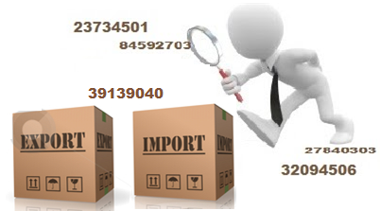
CLASIFICACIÓN ARANCELARIA
Capítulo 39:
Partida NANDINA 3913.90.40:
Plástico y sus manufacturas
Los demás polímeros naturales modificados.
RGI:
RGI 1.- Textos y notas de partida.
RGI 4.- Analogía de mercancías.
RGI 6.- Textos y notas de Subpartidas

Slide 9
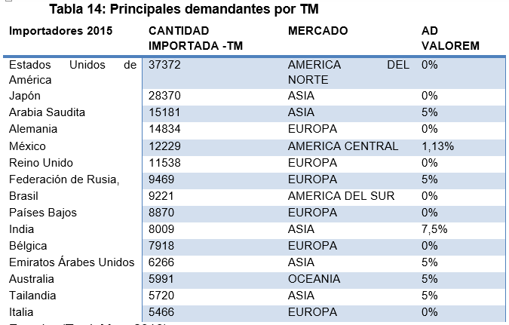
Principales demandantes por TM
Fuente: (TradeMap, 2016)
Elaborado por: Doris Changoluisa y Eliana Sánchez

Slide 10
Lista de los países importadores para el producto seleccionado en 2015 Producto: 391390 los demás polímeros naturales y polímeros naturales modificados
Fuente: (TradeMap, 2016)

Slide 11
Proyección de la demanda
AÑO | DEMANDA (TM)
2010 | 188844,00
2011 | 195863,00
2012 | 217732,00
2013 | 229780,00
2014 | 258305,00
2015 | 250568,00
Fuente: (TradeMap, 2016)
Elaborado por: Doris Changoluisa y Eliana Sánchez

Slide 12
Precio Internacional
AÑO | PRECIO (USD/KG)
2009 | $ 4,86
2010 | $ 4,77
2011 | $ 4,71
2012 | $ 4,63
2013 | $ 5,06
2014 | $ 5,23

Slide 13
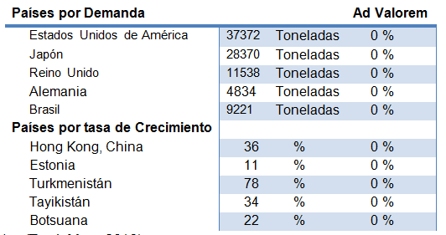
ANALISIS DE COMPETITIVIDAD DE MERCADO
Fuente: (TradeMap, 2016)
Elaborado por: Doris Changoluisa y Eliana Sánchez

Slide 14
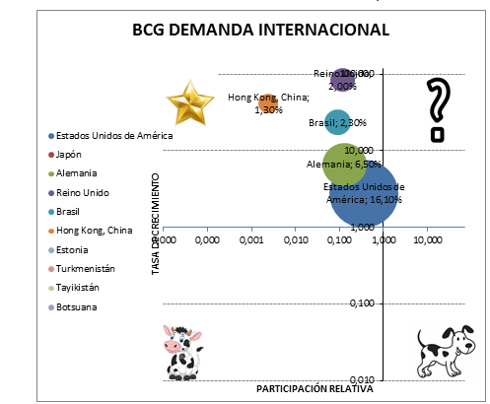
BCG de Demanda Internacional de Quitosano
Fuente: (TradeMap, 2016)
Elaborado por: Doris Changoluisa y Eliana Sánchez

Slide 15
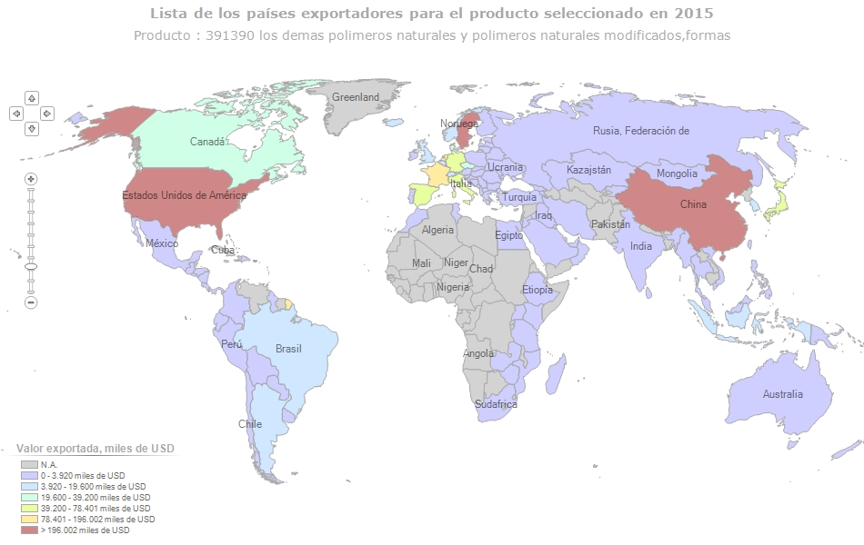
Lista de los países exportadores para el producto seleccionado en 2015 Producto: 391390 los demás polímeros naturales y polímeros naturales modificados
Fuente: (TradeMap, 2016)

Slide 16
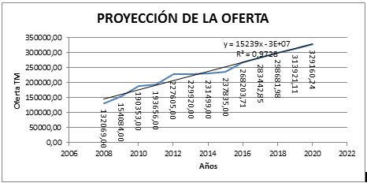
Proyección de la oferta
AÑO | OFERTA (TM)
2008 | 132069,00
2009 | 154084,00
2010 | 190353,00
2011 | 193656,00
2012 | 227605,00
2013 | 229920,00
2014 | 231499,00
2015 | 237835,00

Slide 17
Empresas Importadoras de Quitosano
Fuente: (Prof Research Chitosan Research Center, 2014)
Elaborado por: Doris Changoluisa y Eliana Sánchez

Slide 18
Empresas Importadoras de Quitosano
Fuente: (Prof Research Chitosan Research Center, 2014)
Elaborado por: Doris Changoluisa y Eliana Sánchez

Slide 19
Empresas Importadoras de Quitosano
LIFA GEOTEC | Alemania
NSN Trading Company Private Limited | India
POLIMEROS Y DERIVADOS, S.A. DE C.V. | Mexico
Polyvlies-Franz-Beyer GmbH & Co. KG | Alemania
OVATTIFICIO ALPINO, Srl | Italia
Fuente: (TradeMap, 2016)
Elaborado por: Doris Changoluisa y Eliana Sánchez

Slide 20
CONCLUSIONES
En el mercado internacional existe un alto nivel de consumo de quitosano, debido a las diversas aplicaciones que posee.
Los beneficios otorgados por el quitosano sirven para que a nivel global se incentive la elaboración del producto.
La utilización de productos orgánicos permite que la demanda de quitosano obtenga mayor aceptación en el mercado.

Slide 21
RECOMENDACIONES
Aprovechar los desechos de la actividad camaronera para la elaboración de productos amigables con el medio ambiente.
Ecuador incentive el estudio de estrategias de países con similares características en procesos productivos, adoptarlos y mejorarlos dentro de lo posible.
Incentivar la creación de asociaciones, para promover la producción de quitosano en Ecuador y fortalecer la capacidad de abastecimiento.

